Slide 1
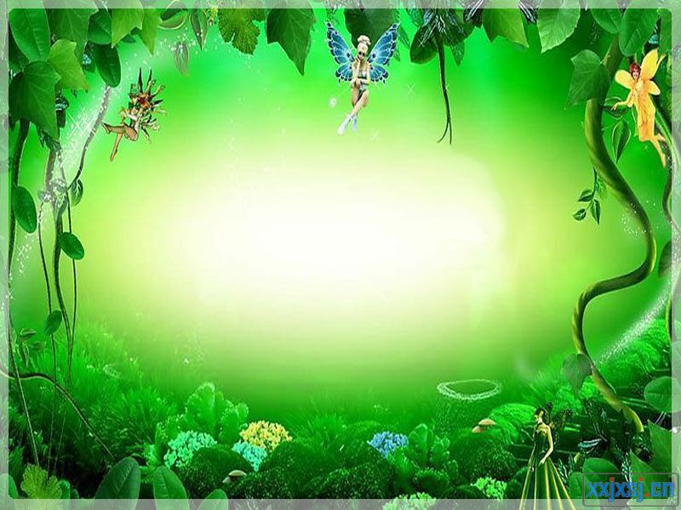

猜谜语
黄瓷瓶，口儿小，
瓶里装着红珠宝；
只能吃，不能戴，
又酸又甜味道好。

Slide 2
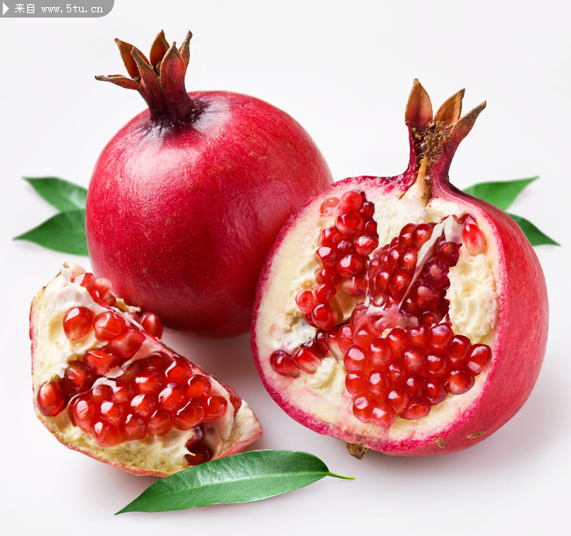
16.石榴

Slide 3

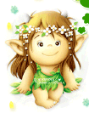
教学目标：
1.能正确、流利、有感情的朗读课文。
2.了解石榴的生长过程及特点。
3.懂得热爱自然、热爱生活，陶冶审美情趣。

Slide 4
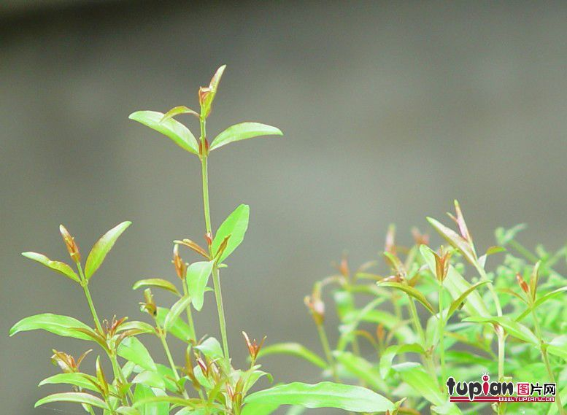
玛瑙 嗽叭 甚至 急切喜讯 剥开 喜讯 仿佛嚼一嚼 酸溜溜 甜津津 红白相间 郁郁葱葱 驰名中外

Slide 5
春天来了,石榴树抽出了新的枝条,长出了嫩绿的叶子。

Slide 6
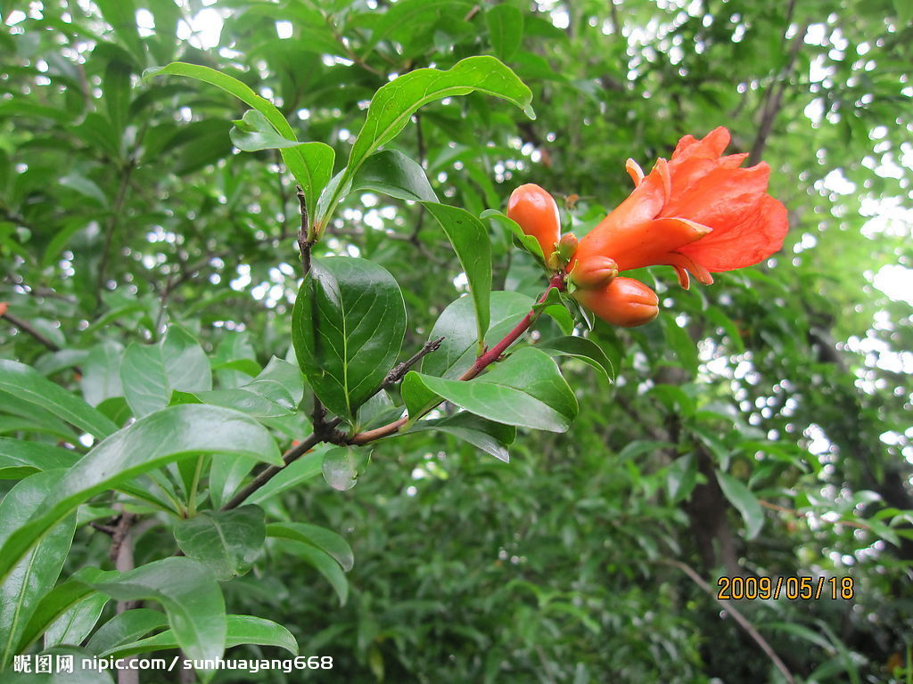
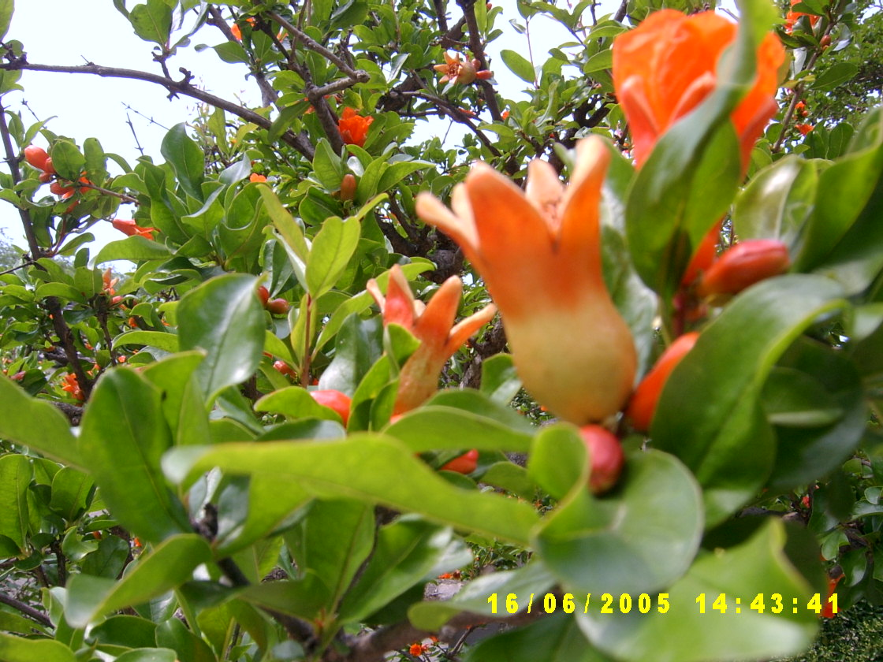
到了夏天，郁郁葱葱的绿叶中，便开出了一朵朵火红的石榴花。花越开越密，越开越盛，不久便挂满了枝头。走近看，仿佛是一个个活泼的小喇叭，正鼓着劲儿在吹呢。

Slide 7
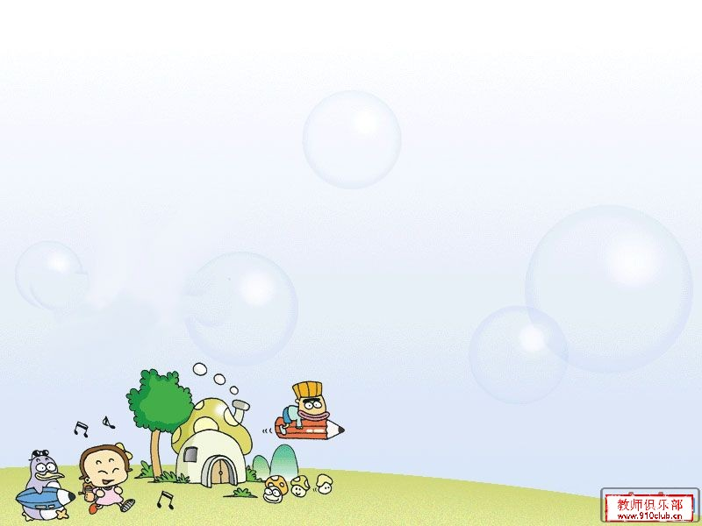
春天来了,石榴树抽出了新的枝条,长出了嫩绿的叶子。到了夏天，郁郁葱葱的绿叶中，便开出了一朵朵火红的石榴花。花越开越密，越开越盛，不久便挂满了枝头。走近看，仿佛是一个个活泼的小喇叭，正鼓着劲儿在吹呢。
聪明的小朋友，你能找到描写花开的词语吗？

Slide 8

春天来了,石榴树抽出了新的枝条,长出了嫩绿的叶子。到了夏天，郁郁葱葱的绿叶中，便开出了一朵朵火红的石榴花。花越开越密，越开越盛，不久便挂满了枝头。走近看，仿佛是一个个活泼的小喇叭，正鼓着劲儿在吹呢。
你真棒！

Slide 9
颜色：火红
数量：越开越密 越开越盛
形态：像一个个小喇叭
作者还从哪些方面描写了石榴花？

Slide 10
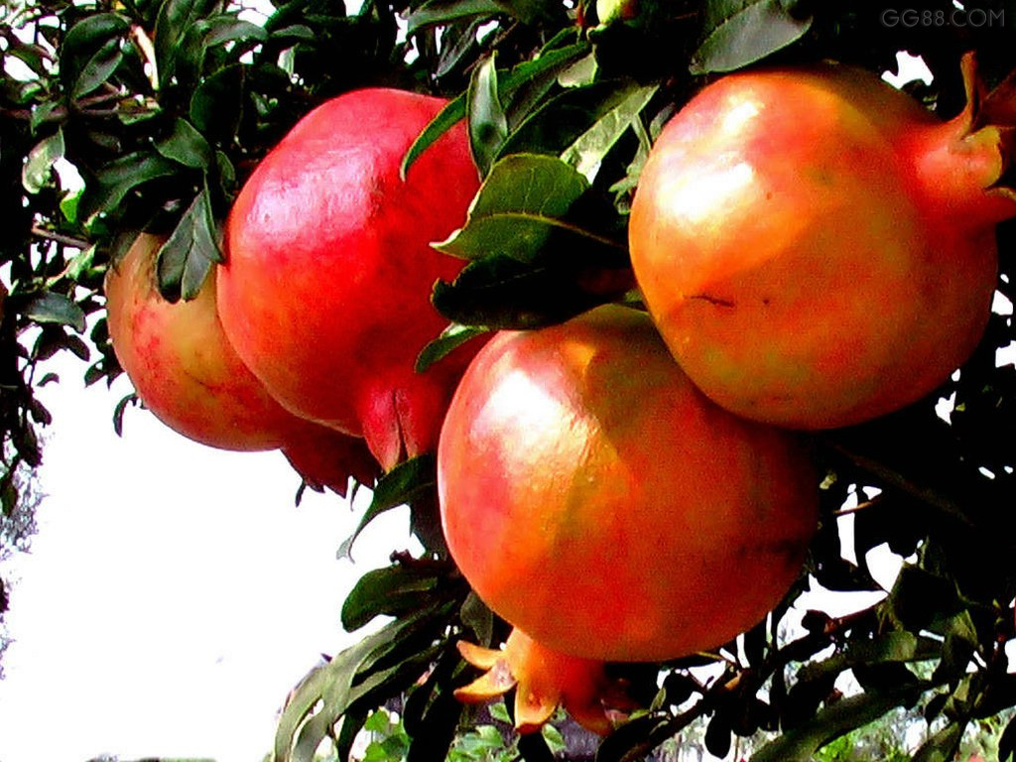
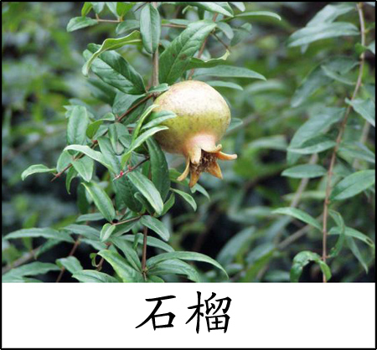
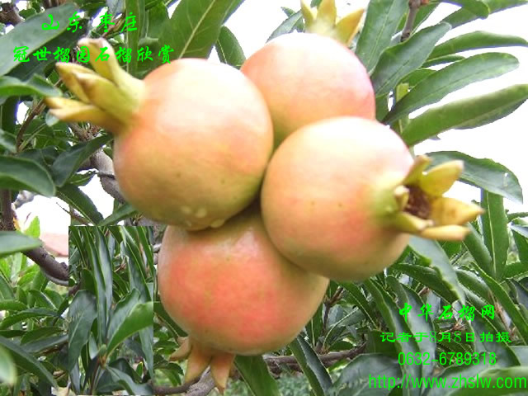
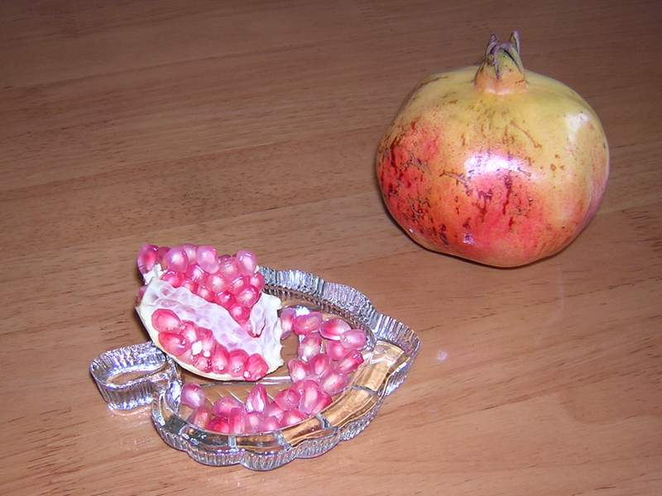
它的外皮先是 ，逐渐变得 ， ，最后变成 ， 。
青绿色
青中带黄
黄中带红
一半儿红
一半儿黄

Slide 11
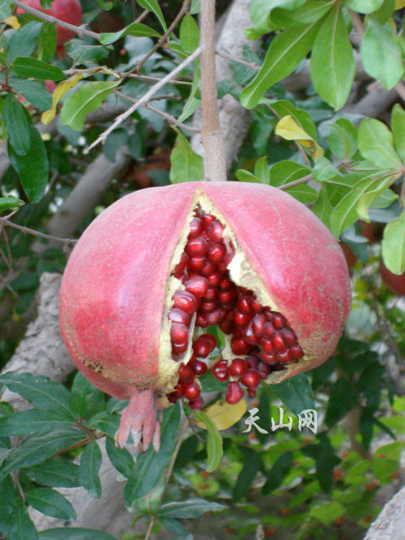
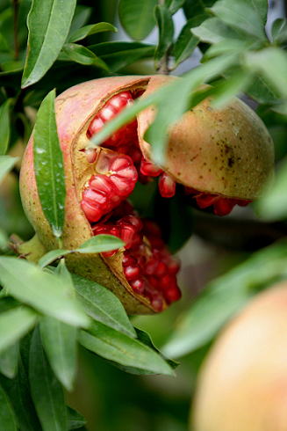
拟
人
熟透了的石榴高兴地笑了，有的笑得咧开了嘴，有的甚至笑破了肚皮，露出了满满的籽。

Slide 12
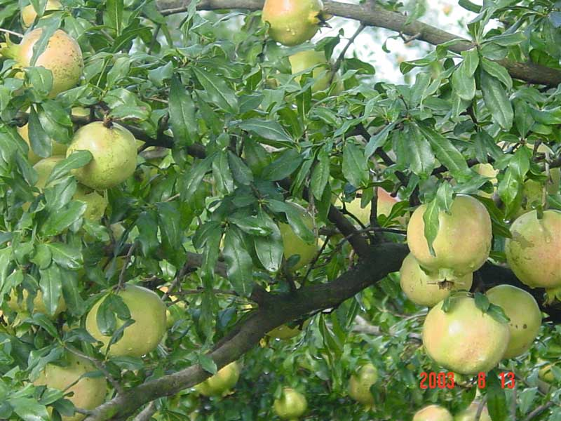

这些石榴娃娃急切地扒开绿黄色的叶子向外张望，向人们报告着成熟的喜讯。
拟人

Slide 13
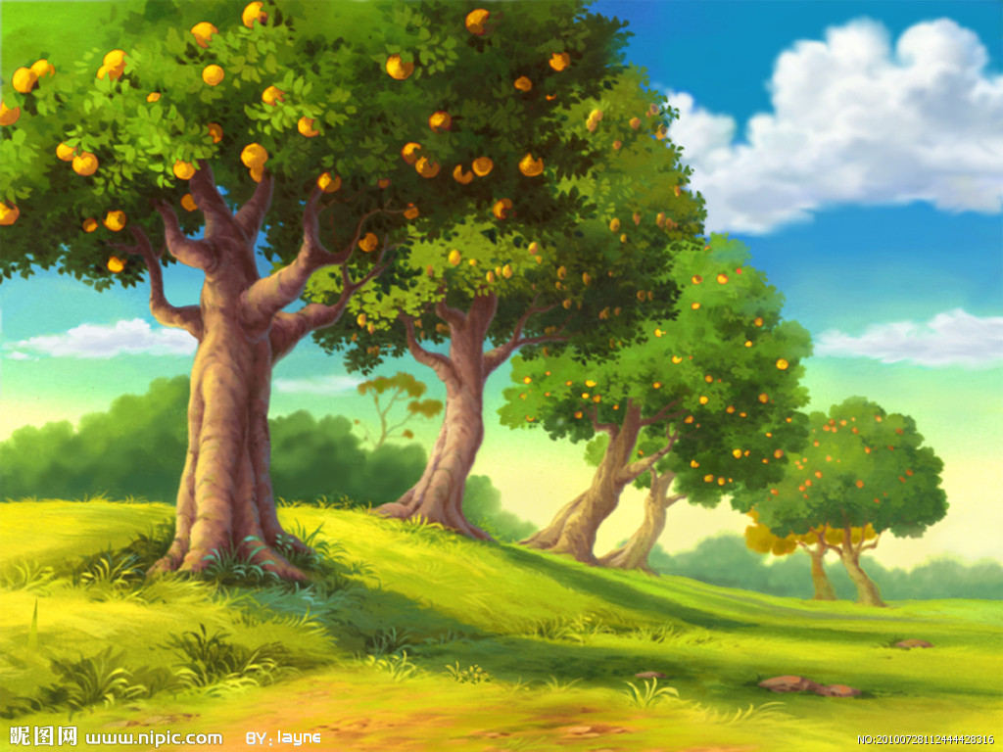


天空中的小鸟( )。
花丛中的小蝴蝶开心地挥舞着翅膀，招呼着同伴去参加歌舞会。

Slide 14
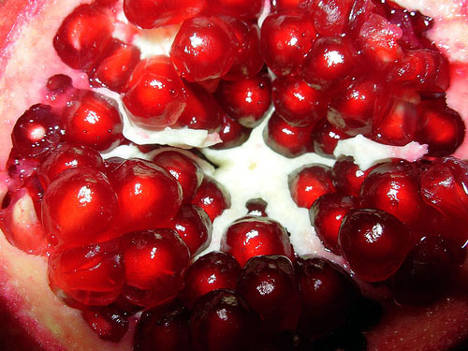
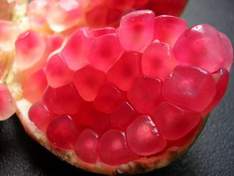
视觉： 红白相间 晶莹透亮
味觉： 酸溜溜 甜津津
感觉： 清爽无比

Slide 15
石榴不仅叶子 、花 、果 ，里面的子儿也 。

Slide 16
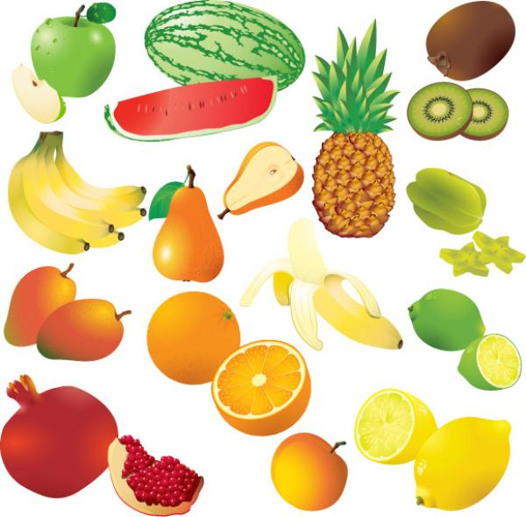
你认识我们吗？

Slide 17

请同学们回家挑选你喜欢的一种水果品尝一下，并仿照第四自然段的写法写一段话。

